Slide 1



第6讲：数据建模与回归分析（上）
“数据科学导论”专业核心课
范举教授 fanj@ruc.edu.cn

Slide 2



探索数据分析：迭代工作流
数据采集
数据准备
数据探索
数据建模
数据展示
问题
答案
本讲重点
数据的
多样性
数据的
海量性
结果的
及时性
数据的
隐私保护
技术挑战
……

Slide 3

考虑一个案例
谁会赢得美国大选，希拉里还是特朗普？
选前民调：希拉里支持率52%、特朗普支持率48%
假设：所有选民在最终投票时不改变主意
YES!

Slide 4
回顾之前的案例
假设选前随机找了1000人进行民调
如果具备统计思维
要考虑的总体是所有在当天投票的人
这1000人是我抽取出的样本（Sample）
通过样本估计出的支持率存在误差：
希拉里：52% ± 3%
特朗普：48% ± 2%
结论：特朗普也有胜算！

Slide 5
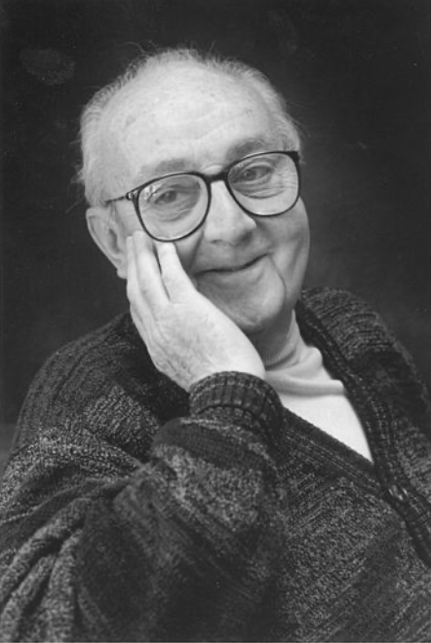
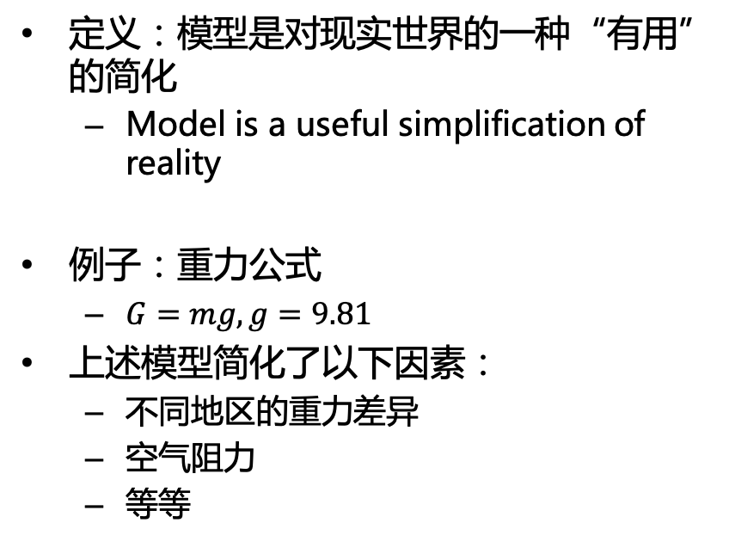
数据建模
定义：模型是对现实世界的一种“有用”的简化
Model is a useful simplification of reality
例子：重力公式
$G=mg, g=9.81$
上述模型简化了以下因素：
不同地区的重力差异
空气阻力
等等
Essentially, all models are wrong, but some are useful.
-- George Box (1919 - 2013)

Slide 6
建立模型的三个步骤
Step 1 - 选择某种模型
常数模型 – Constant Model
线性回归模型 – Linear Regression Model
更复杂的模型
Step 2 - 选择目标函数
均方误差（mean square error, MSE）
平均绝对误差（mean absolute error, MAE）
其它目标函数
Step 3- 拟合模型（model fitting）：优化目标函数
最小化/最大化目标函数

Slide 7
提纲
1. 数据建模与参数估计
2. 线性回归模型：简单线性回归
3. 线性回归模型：多元线性回归
4.梯度下降（Gradient Descent）
数据建模与回归分析

Slide 8
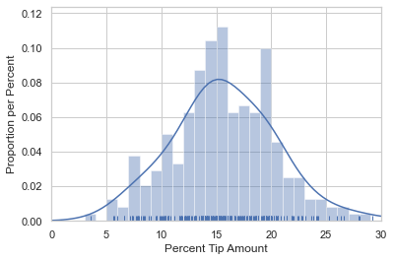
我们先考虑一个最简单的模型
预测任务：构建模型预测某个数值型变量的取值
预测《数据科学导论》课程学生的GPA
预测北京春天的空气指数
预测在餐厅给服务员多少小费（餐费的百分之几）
左图：244单小费的分布图
常数模型：忽略其他因素，使用一个数值进行预测
15%似乎比25%更好
15%比14%更好吗？
我们应该如何确定最优的数值？

Slide 9
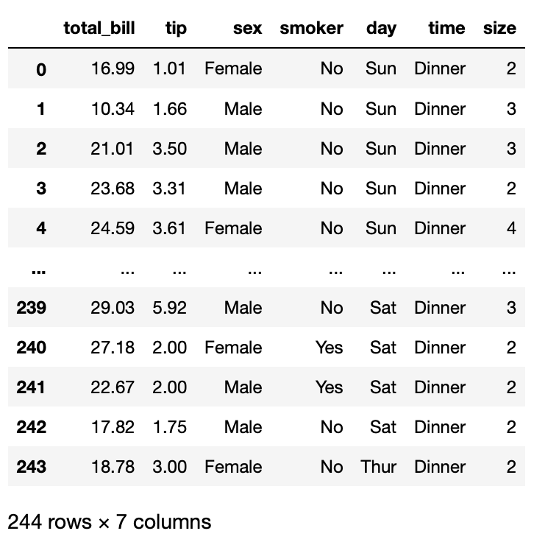
课堂练习
导入tips.csv中的数据，并绘制小费百分比的分布图
本讲与相关数学课的一个区别：数据与相关结论都要可视化出来！

Slide 10
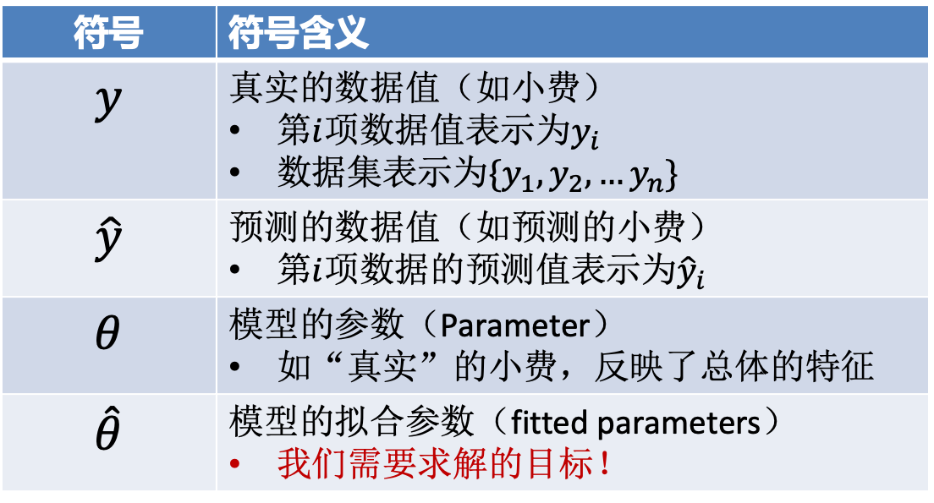
符号定义
符号 | 符号含义
$$y$$ | 真实的数据值（如小费） 第$i$项数据值表示为$y_{i}$ 数据集表示为$\{y_{1},y_{2},…y_{n}\}$
$$\hat{y}$$ | 预测的数据值（如预测的小费） 第$i$项数据的预测值表示为${\hat{y}}_{i}$
$$θ$$ | 模型的参数（Parameter） 如“真实”的小费，反映了总体的特征
$$\hat{θ}$$ | 模型的拟合参数（fitted parameters） 我们需要求解的目标！

Slide 11
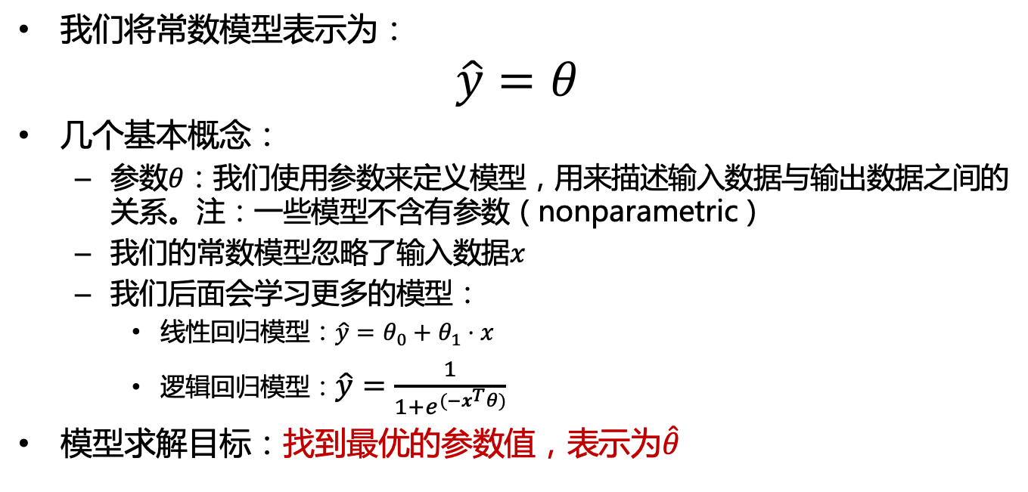
常数模型
我们将常数模型表示为：
$$\hat{y}=θ$$
几个基本概念：
参数$θ$：我们使用参数来定义模型，用来描述输入数据与输出数据之间的关系。注：一些模型不含有参数（nonparametric）
我们的常数模型忽略了输入数据$x$
我们后面会学习更多的模型：
线性回归模型：$\hat{y}=θ_{0}+θ_{1}⋅x$
逻辑回归模型：$\hat{y}=\frac{1}{1+e^{(−x^{T}θ)}}$
模型求解目标：找到最优的参数值，表示为$\hat{θ}$

Slide 12

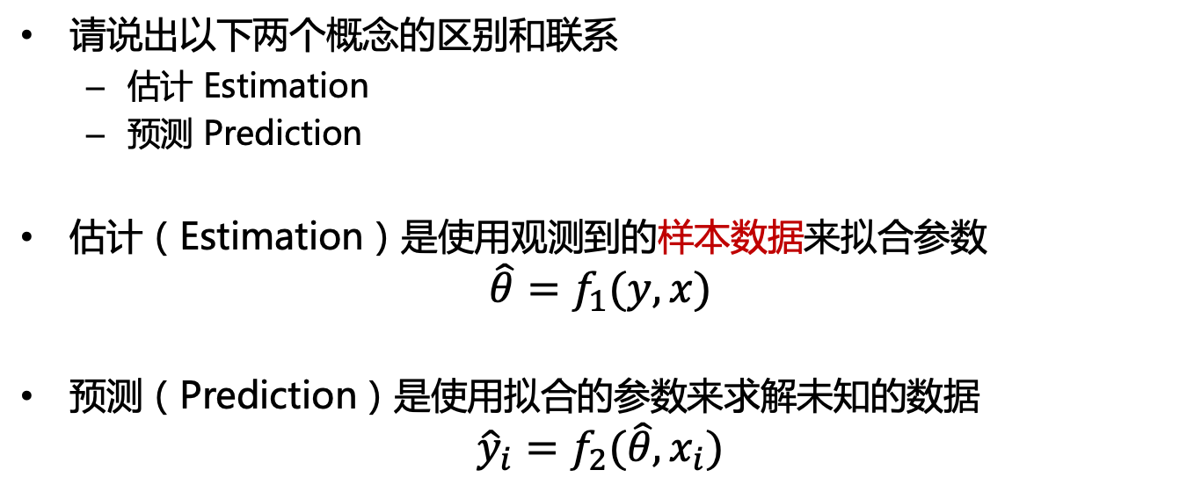
概念辨析
请说出以下两个概念的区别和联系
估计 Estimation
预测 Prediction
估计（Estimation）是使用观测到的样本数据来拟合参数
$$\hat{θ}=f_{1}(y,x)$$
预测（Prediction）是使用拟合的参数来求解未知的数据
$${\hat{y}}_{i}=f_{2}(\hat{θ},x_{i})$$
思考：应该如何使用观测数据来估计参数？

Slide 13
建立模型的三个步骤
Step 1 - 选择某种模型
常数模型 – Constant Model
线性回归模型 – Linear Regression Model
更复杂的模型
Step 2 - 选择目标函数
均方误差（mean square error, MSE）
平均绝对误差（mean absolute error, MAE）
其它目标函数
Step 3- 拟合模型（model fitting）：优化目标函数
最小化/最大化目标函数

Slide 14
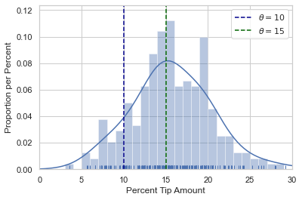
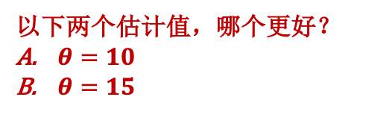

损失函数
损失函数（Loss Function）
度量模型预测的优劣，即真实值$y_{i}$与预测值${\hat{y}}_{i}$之间的差异
针对我们的常数模型，度量参数$θ$与真实观测值之间的误差
🔔
以下两个估计值，哪个更好？
$θ=10$
$θ=15$

Slide 15
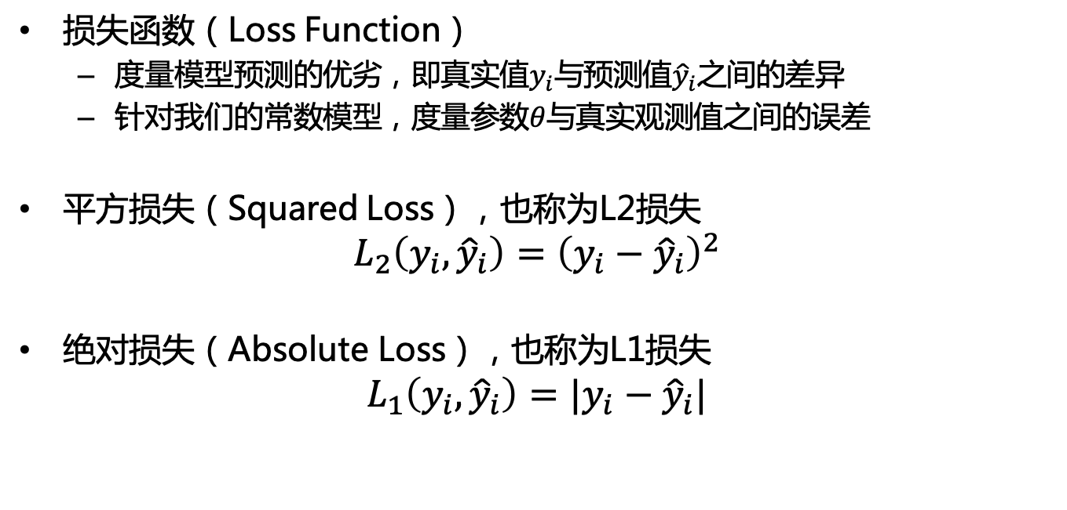
损失函数
损失函数（Loss Function）
度量模型预测的优劣，即真实值$y_{i}$与预测值${\hat{y}}_{i}$之间的差异
针对我们的常数模型，度量参数$θ$与真实观测值之间的误差
平方损失（Squared Loss），也称为L2损失
$$L_{2}\left(y_{i},{\hat{y}}_{i}\right)={\left(y_{i}−{\hat{y}}_{i}\right)}^{2}$$
绝对损失（Absolute Loss），也称为L1损失
$$L_{1}\left(y_{i},{\hat{y}}_{i}\right)=|y_{i}−{\hat{y}}_{i}|$$

Slide 16
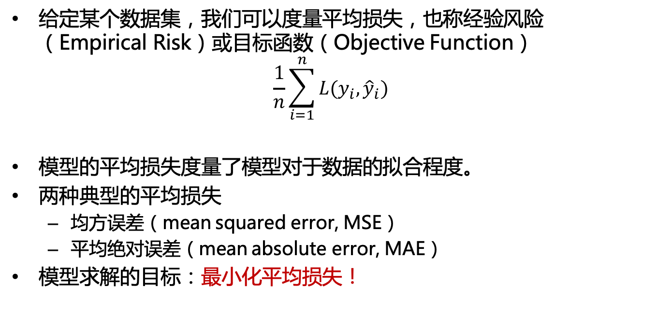
损失函数与经验风险
给定某个数据集，我们可以度量平均损失，也称经验风险（Empirical Risk）或目标函数（Objective Function）
$$\frac{1}{n}\sum_{i=1}^{n}{L(y_{i},{\hat{y}}_{i})}$$
模型的平均损失度量了模型对于数据的拟合程度。
两种典型的平均损失
均方误差（mean squared error, MSE）
平均绝对误差（mean absolute error, MAE）
模型求解的目标：最小化平均损失！

Slide 17
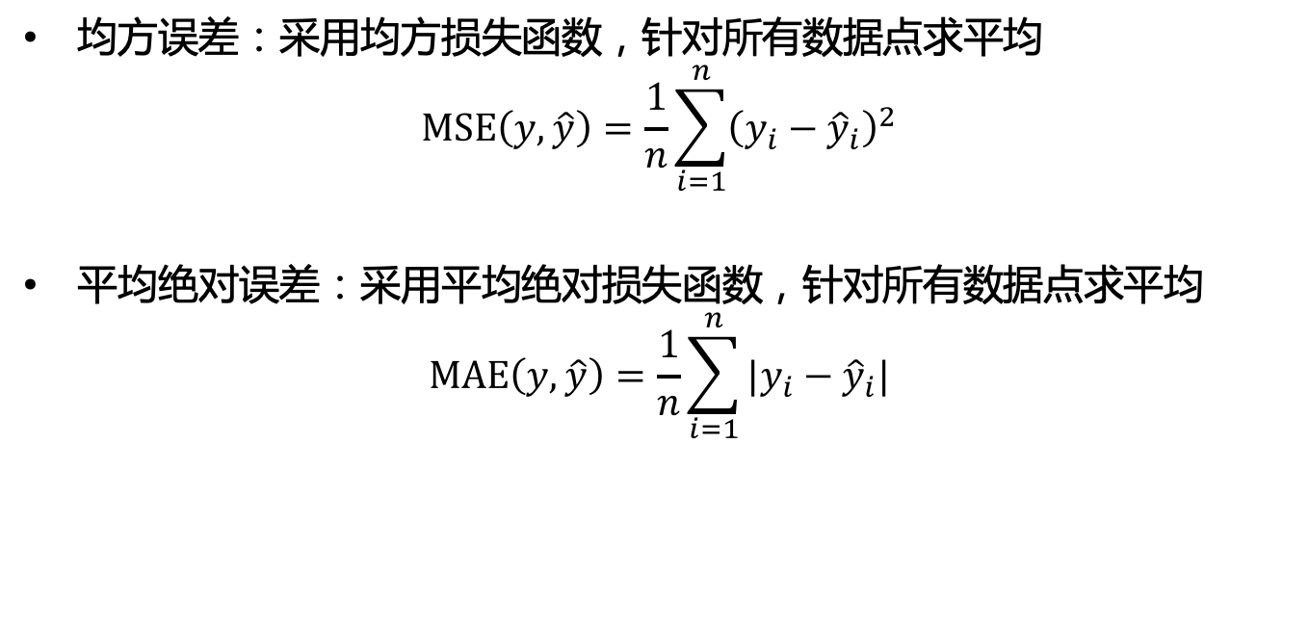
均方误差与平均绝对误差
均方误差：采用均方损失函数，针对所有数据点求平均
$$MSE\left(y,\hat{y}\right)=\frac{1}{n}\sum_{i=1}^{n}{{\left(y_{i}−{\hat{y}}_{i}\right)}^{2}}$$
平均绝对误差：采用平均绝对损失函数，针对所有数据点求平均
$$MAE\left(y,\hat{y}\right)=\frac{1}{n}\sum_{i=1}^{n}{|y_{i}−{\hat{y}}_{i}|}$$

Slide 18
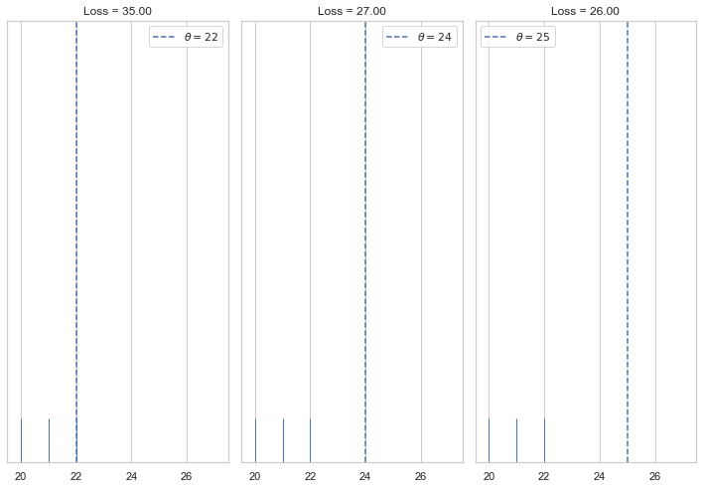

课堂练习
给定五个数据点$[20,21,22,29,33]$，计算$θ$的不同估计值[22, 24, 25]的均方误差

Slide 19
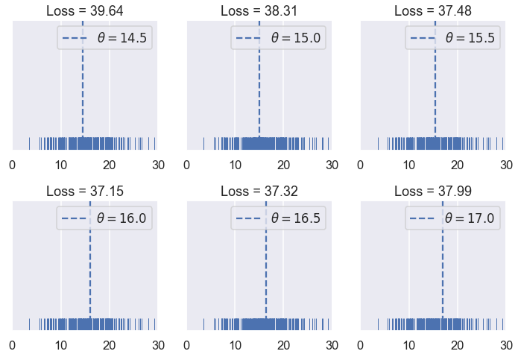
考虑Tips数据集
通过左图的观察，你能发现什么？

Slide 20
建立模型的三个步骤
Step 1 - 选择某种模型
常数模型 – Constant Model
线性回归模型 – Linear Regression Model
更复杂的模型
Step 2 - 选择目标函数
均方误差（mean square error, MSE）
平均绝对误差（mean absolute error, MAE）
其它目标函数
Step 3- 拟合模型（model fitting）：优化目标函数
最小化/最大化目标函数

Slide 21
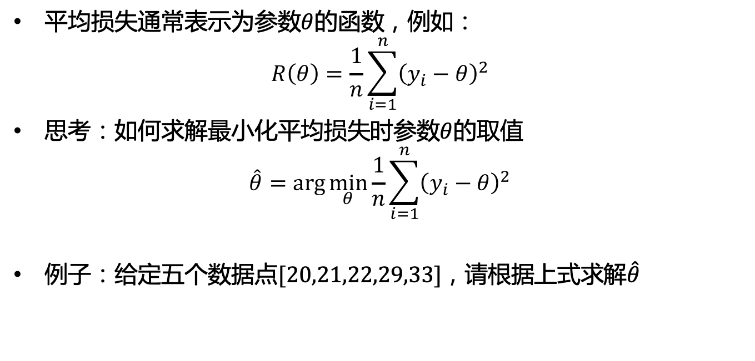
常数模型与均方误差
平均损失通常表示为参数$θ$的函数，例如：
$$R\left(θ\right)=\frac{1}{n}\sum_{i=1}^{n}{{\left(y_{i}−θ\right)}^{2}}$$
思考：如何求解最小化平均损失时参数$θ$的取值
$$\hat{θ}=\arg{\min_{θ}{\frac{1}{n}\sum_{i=1}^{n}{{\left(y_{i}−θ\right)}^{2}}}}$$
例子：给定五个数据点$[20,21,22,29,33]$，请根据上式求解$\hat{θ}$
🔔
请计算下表单元格的分值
A. 22 B. 25 C. 24 D. 27

Slide 22
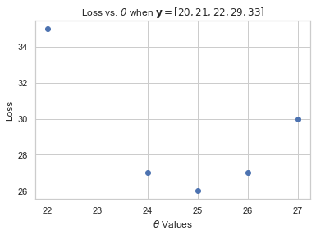
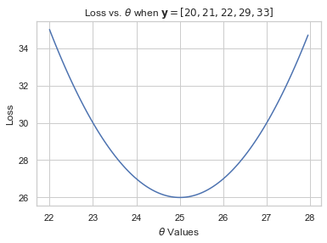

常数模型与均方误差
例子：给定五个数据点$[20,21,22,29,33]$，求解$\hat{θ}$

Slide 23
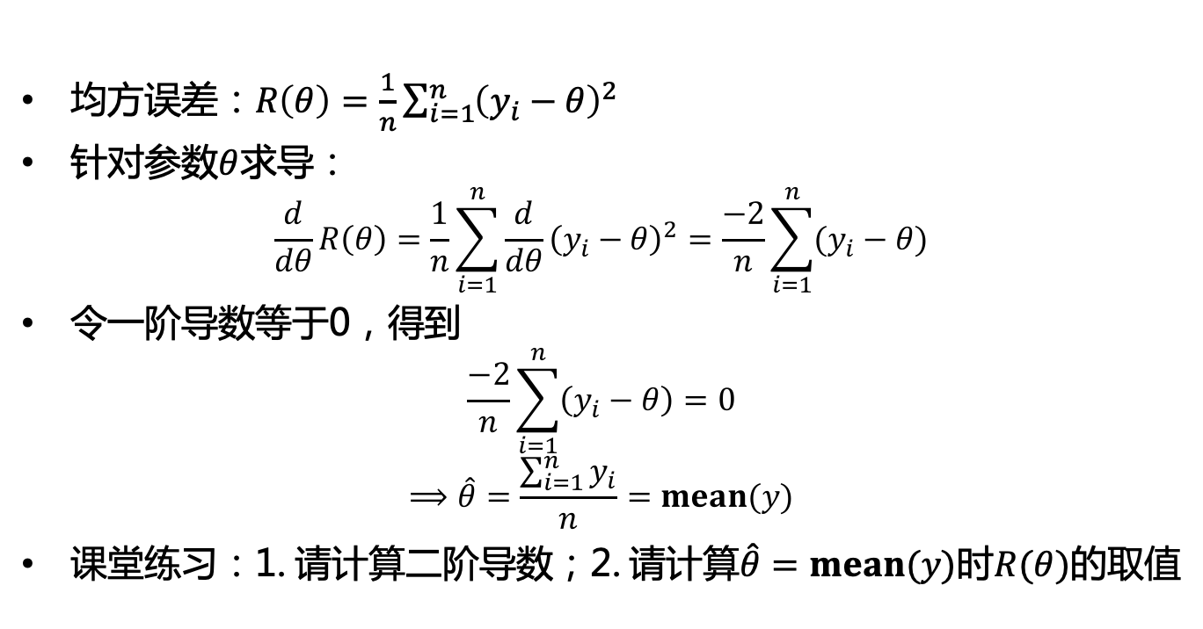
求解过程
均方误差：$R\left(θ\right)=\frac{1}{n}\sum_{i=1}^{n}{{\left(y_{i}−θ\right)}^{2}}$
针对参数$θ$求导：
$$\frac{d}{dθ}R\left(θ\right)=\frac{1}{n}\sum_{i=1}^{n}{\frac{d}{dθ}{\left(y_{i}−θ\right)}^{2}}=\frac{−2}{n}\sum_{i=1}^{n}{(y_{i}−θ)}$$
令一阶导数等于0，得到
$$\frac{−2}{n}\sum_{i=1}^{n}{\left(y_{i}−θ\right)=0}$$
$$⟹\hat{θ}=\frac{\sum_{i=1}^{n}{y_{i}}}{n}=mean(y)$$
课堂练习：1. 请计算二阶导数；2. 请计算$\hat{θ}=mean(y)$时$R(θ)$的取值

Slide 24
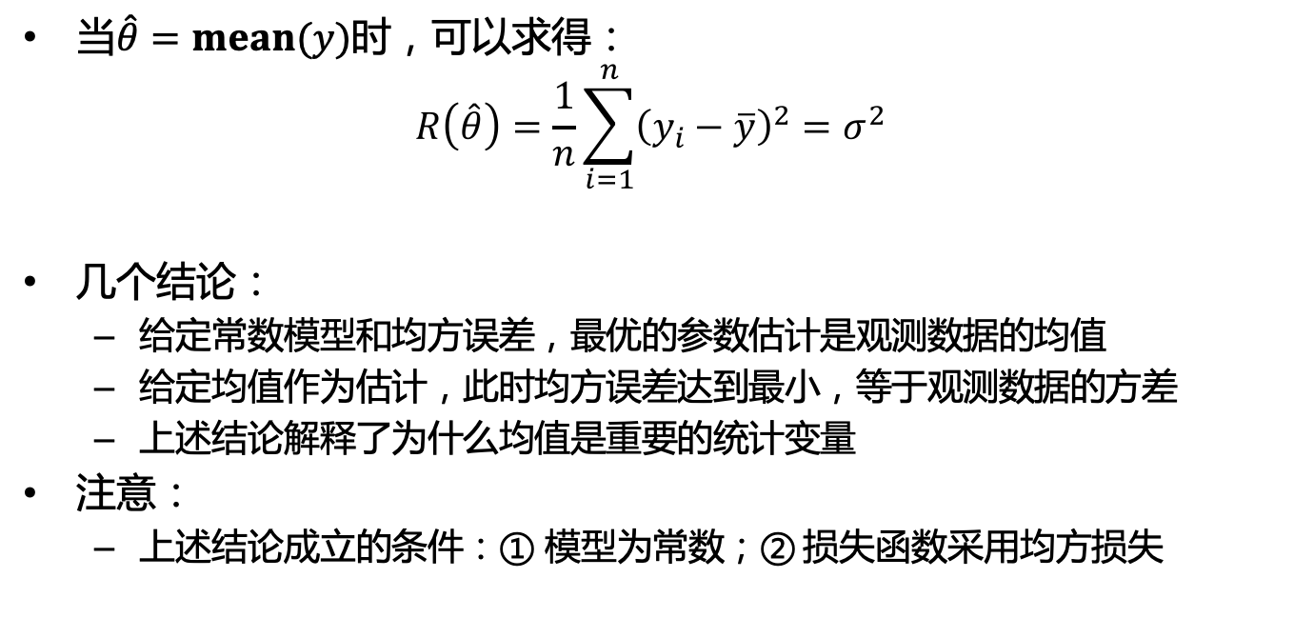
常数模型与均方误差
当$\hat{θ}=mean(y)$时，可以求得：
$$R\left(\hat{θ}\right)=\frac{1}{n}\sum_{i=1}^{n}{{\left(y_{i}−\overline{y}\right)}^{2}}=σ^{2}$$
几个结论：
给定常数模型和均方误差，最优的参数估计是观测数据的均值
给定均值作为估计，此时均方误差达到最小，等于观测数据的方差
上述结论解释了为什么均值是重要的统计变量
注意：
上述结论成立的条件：① 模型为常数；② 损失函数采用均方损失

Slide 25
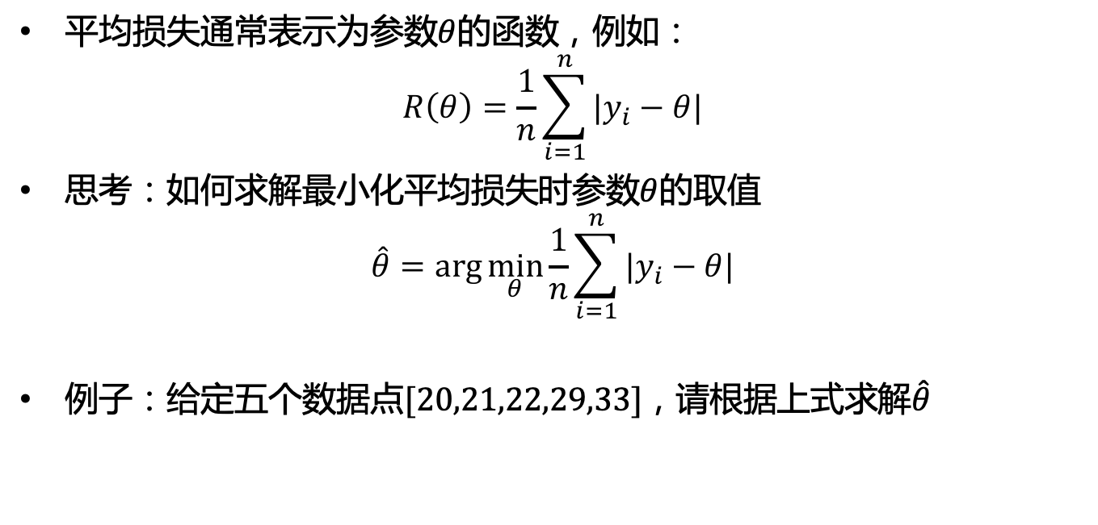
常数模型与平均绝对误差
平均损失通常表示为参数$θ$的函数，例如：
$$R\left(θ\right)=\frac{1}{n}\sum_{i=1}^{n}{|y_{i}−θ|}$$
思考：如何求解最小化平均损失时参数$θ$的取值
$$\hat{θ}=\arg{\min_{θ}{\frac{1}{n}\sum_{i=1}^{n}{|y_{i}−θ|}}}$$
例子：给定五个数据点$[20,21,22,29,33]$，请根据上式求解$\hat{θ}$
🔔
请从以下候选中做出选择
A. 22 B. 25 C. 24 D. 27

Slide 26
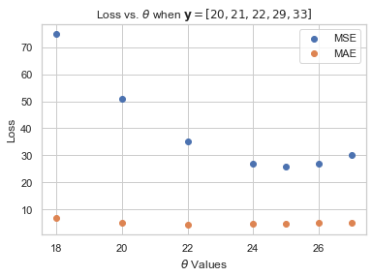
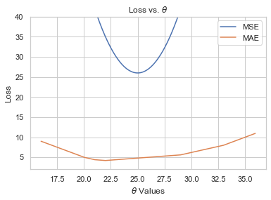
常数模型与平均绝对误差
例子：给定五个数据点$[20,21,22,29,33]$，求解$\hat{θ}$

Slide 27
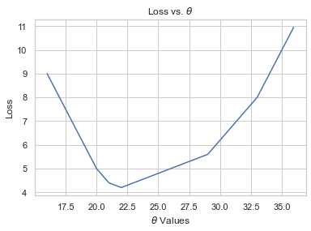
常数模型与平均绝对误差
例子：给定五个数据点$[20,21,22,29,33]$，求解$\hat{θ}$

Slide 28
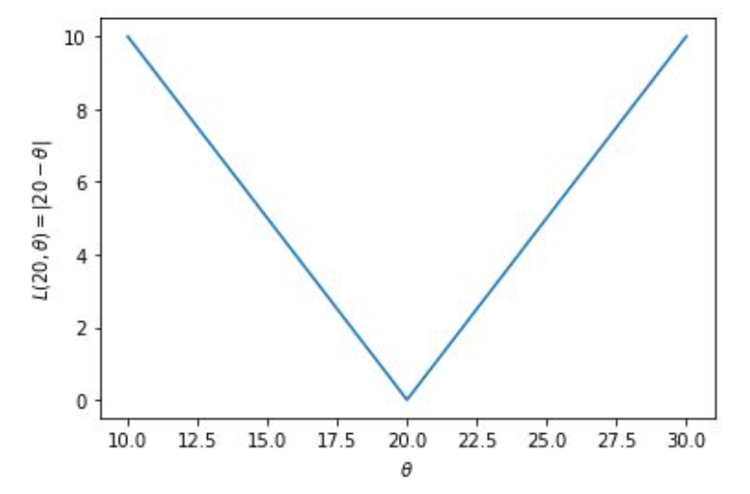
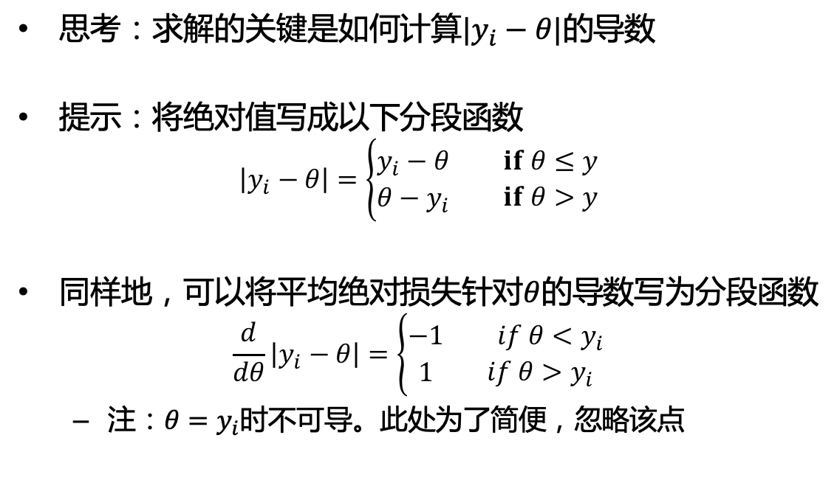
求解过程
思考：求解的关键是如何计算$|y_{i}−θ|$的导数
提示：将绝对值写成以下分段函数
$$\left|y_{i}−θ\right|=\left\{\begin{aligned}y_{i}−θ\begin{matrix} & if θ≤y\end{matrix} \\ θ−y_{i}\begin{matrix} & if θ>y\end{matrix}\end{aligned}\right.$$
同样地，可以将平均绝对损失针对$θ$的导数写为分段函数
$$\frac{d}{dθ}\left|y_{i}−θ\right|=\left\{\begin{aligned}−1\begin{matrix} & if θ<y_{i}\end{matrix} \\ 1\begin{matrix} & if θ>y_{i}\end{matrix}\end{aligned}\right.$$
注：$θ=y_{i}$时不可导。此处为了简便，忽略该点

Slide 29
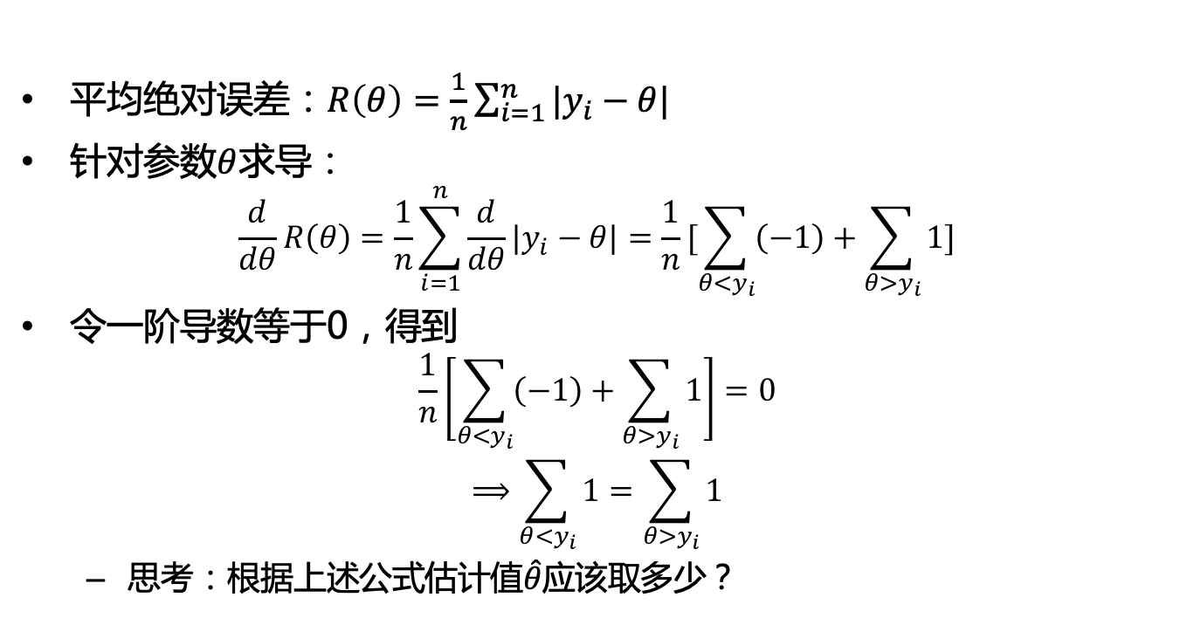
求解过程
平均绝对误差：$R\left(θ\right)=\frac{1}{n}\sum_{i=1}^{n}{|y_{i}−θ|}$
针对参数$θ$求导：
$$\frac{d}{dθ}R\left(θ\right)=\frac{1}{n}\sum_{i=1}^{n}{\frac{d}{dθ}|y_{i}−θ|}=\frac{1}{n}[\sum_{θ<y_{i}}{\left(−1\right)}+\sum_{θ>y_{i}}{1}]$$
令一阶导数等于0，得到
$$\frac{1}{n}\left[\sum_{θ<y_{i}}{\left(−1\right)}+\sum_{θ>y_{i}}{1}\right]=0$$
$$⟹\sum_{θ<y_{i}}{1}=\sum_{θ>y_{i}}{1}$$
思考：根据上述公式估计值$\hat{θ}$应该取多少？

Slide 30
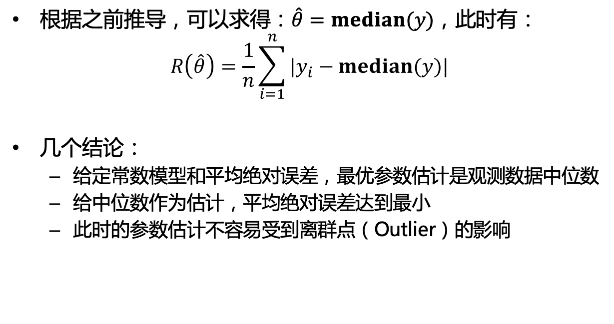
常数模型与平均绝对误差
根据之前推导，可以求得：$\hat{θ}=median(y)$，此时有：
$$R\left(\hat{θ}\right)=\frac{1}{n}\sum_{i=1}^{n}{|y_{i}−median(y)|}$$
几个结论：
给定常数模型和平均绝对误差，最优参数估计是观测数据中位数
给中位数作为估计，平均绝对误差达到最小
此时的参数估计不容易受到离群点（Outlier）的影响
平均绝对离差
Mean Absolute Deviation

Slide 31
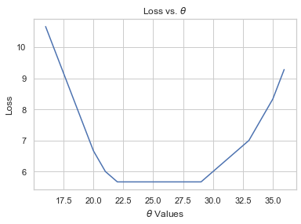
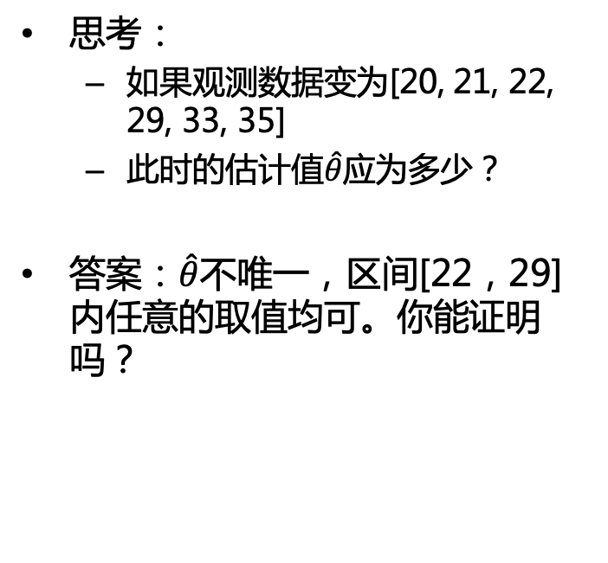
常数模型与平均绝对误差
思考：
如果观测数据变为[20, 21, 22, 29, 33, 35]
此时的估计值$\hat{θ}$应为多少？
答案：$\hat{θ}$不唯一，区间[22，29]内任意的取值均可。你能证明吗？

Slide 32
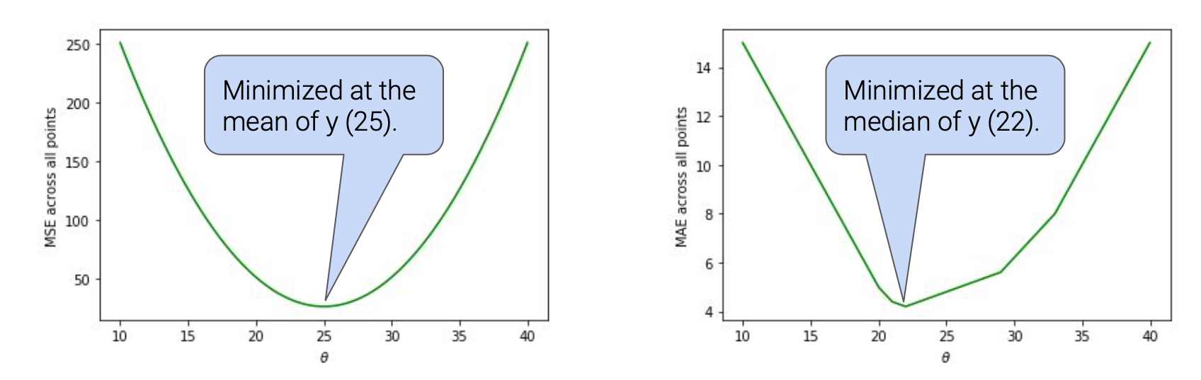

Recap：对比MSE和MAE
考虑简单数据集[$20,21,22,29,33$] 和常数模型
MSE的平均损失曲线光滑；MAE的平均损失曲线不光滑
选择MSE，估计值$\hat{θ}=\overline{y}$ —— 大多数模型选择MSE
选择MAE，估计值$\hat{θ}=median(y)$（可能不唯一）

Slide 33
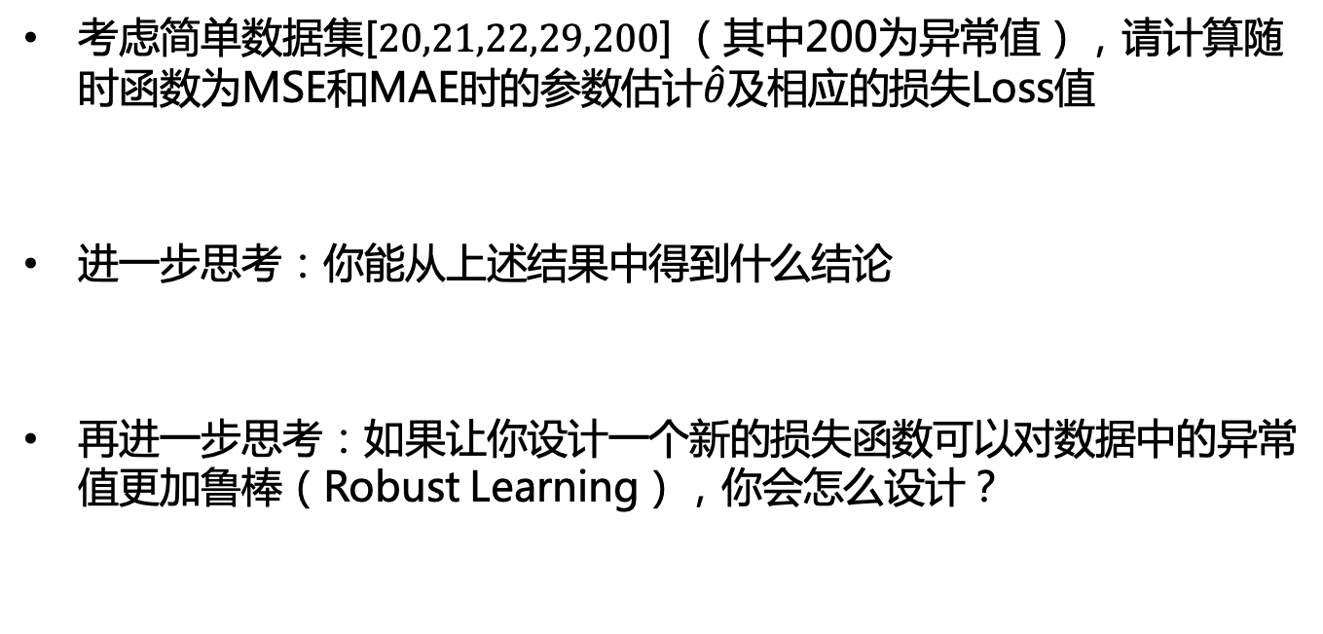
思考：MSE的局限性
考虑简单数据集[$20,21,22,29,200$] （其中200为异常值），请计算随时函数为MSE和MAE时的参数估计$\hat{θ}$及相应的损失Loss值
进一步思考：你能从上述结果中得到什么结论
再进一步思考：如果让你设计一个新的损失函数可以对数据中的异常值更加鲁棒（Robust Learning），你会怎么设计？

Slide 34
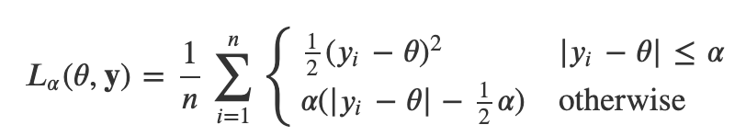
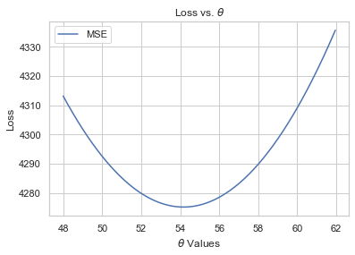
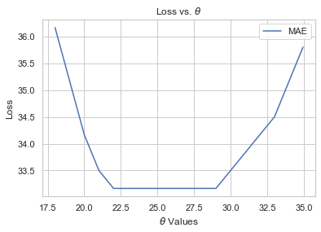
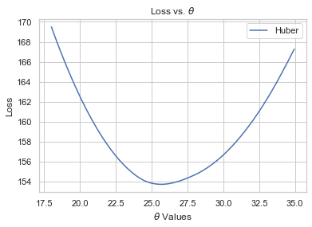
Huber Loss Function
思考：在Huber Loss中，参数$α$增大或减小对上述曲线有何影响？

Slide 35
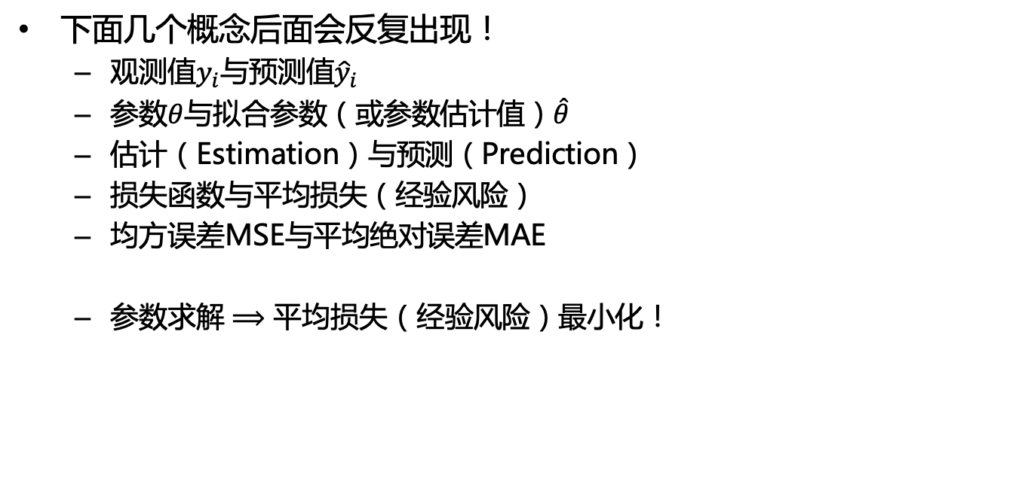
Recap: 几个重要概念
下面几个概念后面会反复出现！
观测值$y_{i}$与预测值${\hat{y}}_{i}$
参数$θ$与拟合参数（或参数估计值）$\hat{θ}$
估计（Estimation）与预测（Prediction）
损失函数与平均损失（经验风险）
均方误差MSE与平均绝对误差MAE
参数求解 $⟹$ 平均损失（经验风险）最小化！

Slide 36
提纲
1. 数据建模与参数估计
2. 线性回归模型：简单线性回归
3. 线性回归模型：多元线性回归
4.梯度下降（Gradient Descent）
数据建模与回归分析

Slide 37
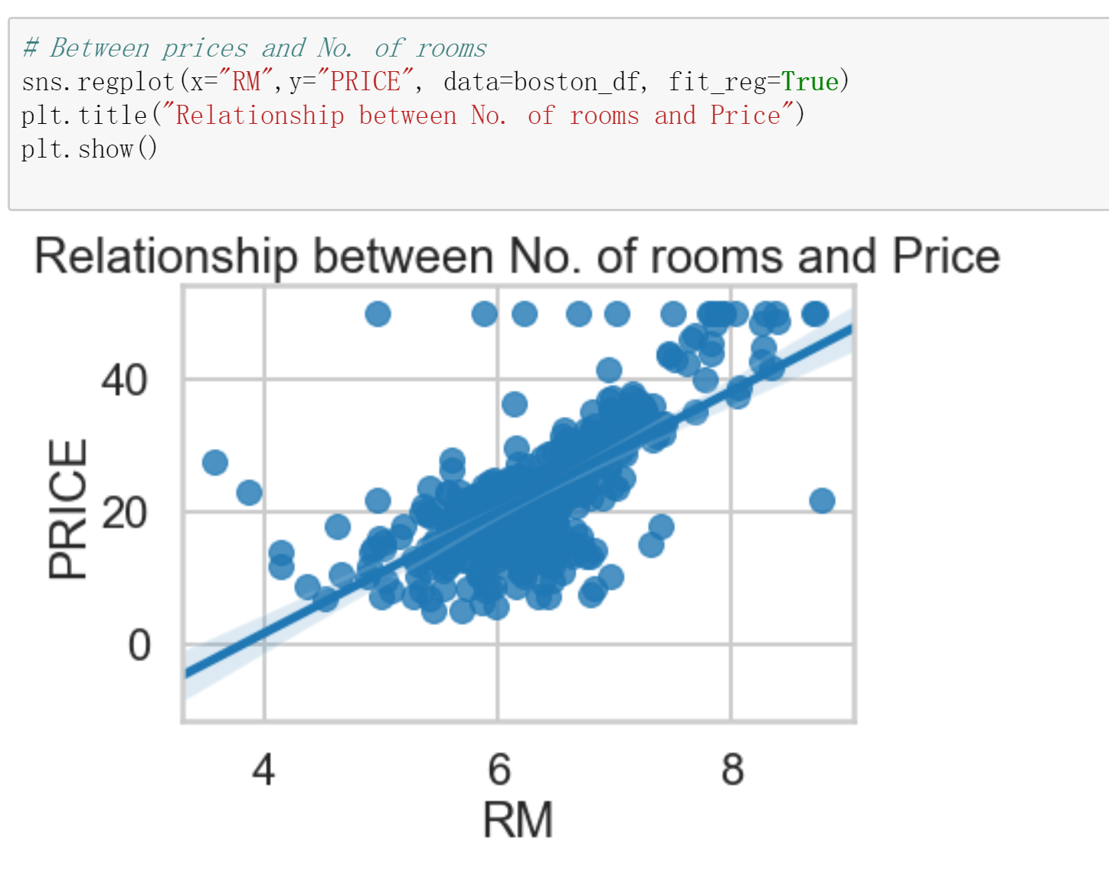
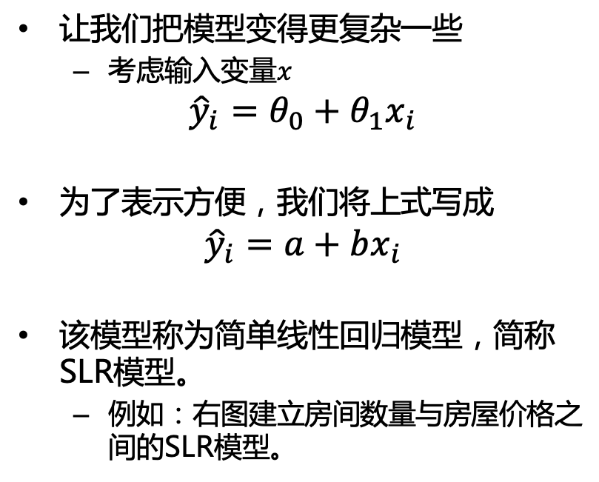
Simple Linear Regression (SLR)
让我们把模型变得更复杂一些
考虑输入变量$x$
$${\hat{y}}_{i}=θ_{0}+θ_{1}x_{i}$$
为了表示方便，我们将上式写成
$${\hat{y}}_{i}=a+bx_{i}$$
该模型称为简单线性回归模型，简称SLR模型。
例如：右图建立房间数量与房屋价格之间的SLR模型。

Slide 38
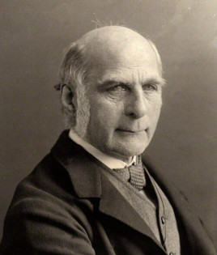
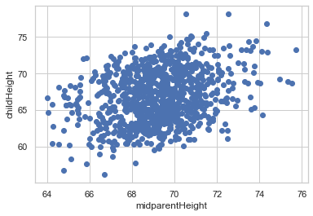
Simple Linear Regression (SLR)
度量变量之间的相关性（Correlation）是典型的回归问题
举例：你的身高与你父母的身高之间存在相关性吗？
弗朗西斯·高尔顿
（Francis Galton）
1855年论文：《遗传的身高向平均数方向的回归》

Slide 39
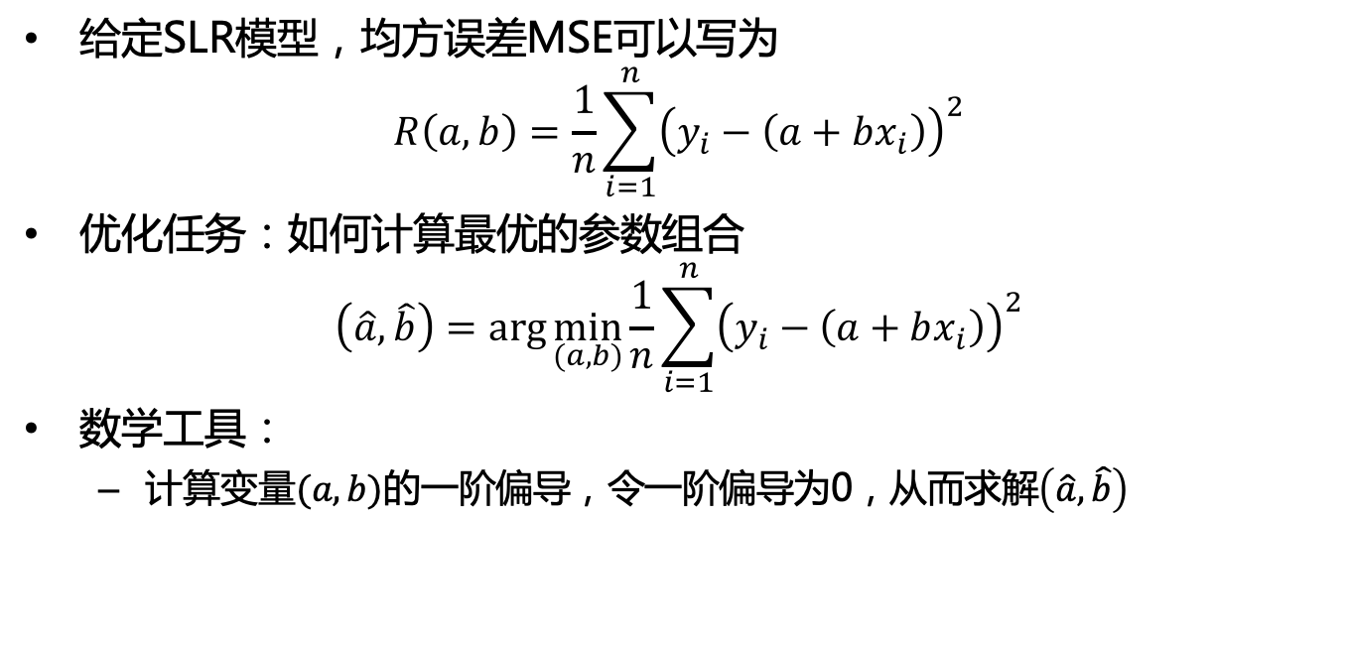
SLR模型与MSE目标函数
给定SLR模型，均方误差MSE可以写为
$$R\left(a,b\right)=\frac{1}{n}\sum_{i=1}^{n}{{\left(y_{i}−\left(a+bx_{i}\right)\right)}^{2}}$$
优化任务：如何计算最优的参数组合
$$\left(\hat{a},\hat{b}\right)=\arg{\min_{(a,b)}{\frac{1}{n}\sum_{i=1}^{n}{{\left(y_{i}−\left(a+bx_{i}\right)\right)}^{2}}}}$$
数学工具：
计算变量$(a,b)$的一阶偏导，令一阶偏导为0，从而求解$\left(\hat{a},\hat{b}\right)$

Slide 40
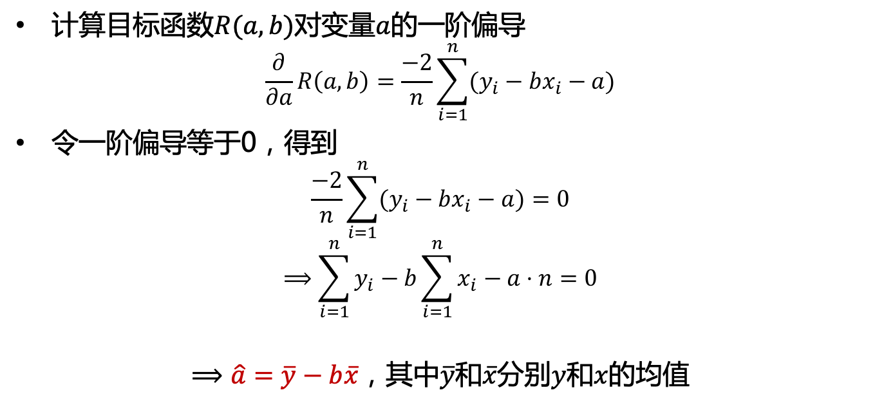
求解过程 - 1
计算目标函数$R(a,b)$对变量$a$的一阶偏导
$$\frac{∂}{∂a}R\left(a,b\right)=\frac{−2}{n}\sum_{i=1}^{n}{(y_{i}−bx_{i}−a)}$$
令一阶偏导等于0，得到
$$\frac{−2}{n}\sum_{i=1}^{n}{(y_{i}−bx_{i}−a)}=0$$
$$⟹\sum_{i=1}^{n}{y_{i}}−b\sum_{i=1}^{n}{x_{i}}−a⋅n=0$$
$⟹\hat{a}=\overline{y}−b\overline{x}$，其中$\overline{y}$和$\overline{x}$分别$y$和$x$的均值

Slide 41
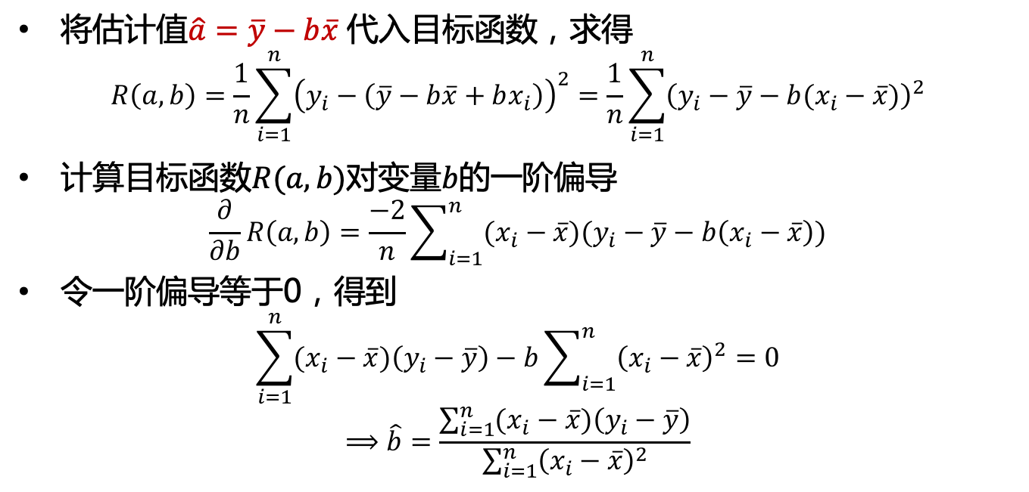
求解过程 - 2
将估计值$\hat{a}=\overline{y}−b\overline{x}$ 代入目标函数，求得
$$R\left(a,b\right)=\frac{1}{n}\sum_{i=1}^{n}{{\left(y_{i}−\left(\overline{y}−b\overline{x}+bx_{i}\right)\right)}^{2}}=\frac{1}{n}\sum_{i=1}^{n}{{\left(y_{i}−\overline{y}−b(x_{i}−\overline{x})\right)}^{2}}$$
计算目标函数$R(a,b)$对变量$b$的一阶偏导
$$\frac{∂}{∂b}R\left(a,b\right)=\frac{−2}{n}\sum_{i=1}^{n}{(x_{i}−\overline{x})(y_{i}−\overline{y}−b\left(x_{i}−\overline{x}\right))}$$
令一阶偏导等于0，得到
$$\sum_{i=1}^{n}{(x_{i}−\overline{x}})\left(y_{i}−\overline{y}\right)−b\sum_{i=1}^{n}{{\left(x_{i}−\overline{x}\right)}^{2}}=0$$
$$⟹\hat{b}=\frac{\sum_{i=1}^{n}{(x_{i}−\overline{x}})\left(y_{i}−\overline{y}\right)}{\sum_{i=1}^{n}{{\left(x_{i}−\overline{x}\right)}^{2}}}$$

Slide 42
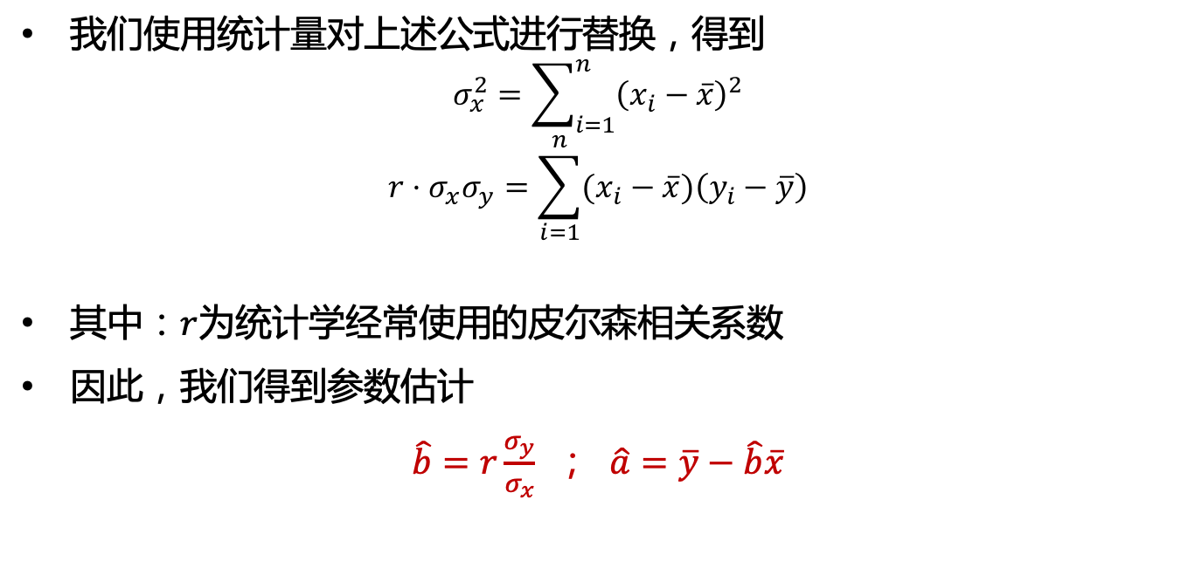
求解过程 - 3
我们使用统计量对上述公式进行替换，得到
$$σ_{x}^{2}=\sum_{i=1}^{n}{{\left(x_{i}−\overline{x}\right)}^{2}}$$
$$r⋅σ_{x}σ_{y}=\sum_{i=1}^{n}{(x_{i}−\overline{x}})\left(y_{i}−\overline{y}\right)$$
其中：$r$为统计学经常使用的皮尔森相关系数
因此，我们得到参数估计
$\hat{b}=r\frac{σ_{y}}{σ_{x}}$ ; $\hat{a}=\overline{y}−\hat{b}\overline{x}$

Slide 43
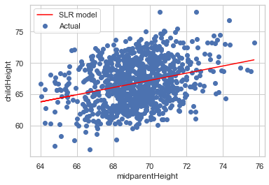
高尔顿数据的回归结果

Slide 44
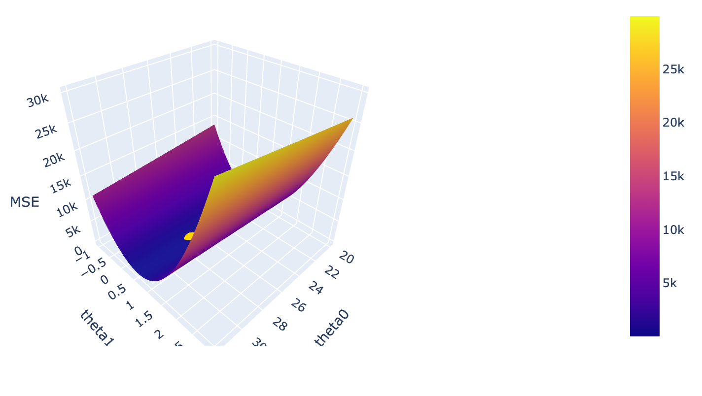
损失函数的可视化

Slide 45




变量之间的相关性
思考并回答下面变量之间的相关性
完全随机
强线性相关
非线性相关
线性相关

Slide 46

皮尔森相关系数
背景：卡尔·皮尔森是高尔顿的学生
皮尔森相关系数
$$r=\frac{1}{n}\sum_{i=1}^{n}{\left(\frac{x_{i}−\overline{x}}{σ_{x}}\right)\left(\frac{y_{i}−\overline{y}}{σ_{y}}\right)=\frac{\frac{1}{n}\sum_{i=1}^{n}{(x_{i}−\overline{x}})(y_{i}−\overline{y})}{σ_{x}σ_{y}}}$$
r = -0.046
r = 0.943
r = 0.015
r = 0.754

Slide 47

使用Python完成课堂练习
给定一组训练数据
(2,4)
(5,1)
(8,9)
Q1: 请计算一个简单线性回归模型$\hat{y}=a+bx$的最优参数
$\hat{a}=?$
$\hat{b}=?$
Q2: 请绘制散点图和拟合的曲线
Q3: 请绘制损失函数的示意图
🔔
Notes:
答案：ahat = 1/2; bhat = 5/6

Slide 48

如何评判回归模型的优劣
基本想法：度量观测值$y$与预测值$\hat{y}$之间的差异
均方根误差（Root Mean Squared Error）
$$RMSE\left(y,\hat{y}\right)=\sqrt{\frac{1}{n}\sum_{i=1}^{n}{{\left(y_{i}−{\hat{y}}_{i}\right)}^{2}}}$$
均方根误差RMSE是MSE损失函数的平方根
均方根误差RMSE与观测值𝑦与预测值𝑦 ̂的量纲相同
均方根误差RMSE越小，说明模型越准确

Slide 49


均方根误差
课堂编程练习：
请在notebook中编写rmse函数计算均方根误差
请计算以下两个模型的均方根误差，并比较大小
$$PRICE=−34.67+9.1 ∗RM$$
$$PRICE=−1.36+5.09∗RM+\left(−0.64\right)∗LSTAT$$
Notes:
参考答案：6.6和5.5

Slide 50

拟合优度（Multiple R²）
拟合优度（Multiple R²）度量预测值$\hat{y}$对观测值$y$的拟合程度
拟合优度R²定义$\hat{y}$与$y$皮尔森相关系数的平方
$$R^{2}={\left[r\left(y,\hat{y}\right)\right]}^{2}$$
拟合优度的取值范围在[0, 1]，越高说明模型准确性越好
拟合优度的含义：模型在多大程度上解释了观测值的变化
针对包含截距的线性回归模型，拟合优度也可如下计算
$$R^{2}=\frac{variance of fitted values}{variance of true values}=\frac{σ_{\hat{y}}^{2}}{σ_{y}^{2}}$$

Slide 51

拟合优度（Multiple R²）
课堂编程练习：
请在notebook中编写multiple-r-squred函数计算拟合优度
请计算以下两个模型的拟合优度，并比较大小
$$PRICE=−34.67+9.1 ∗RM$$
$$PRICE=−1.36+5.09∗RM+\left(−0.64\right)∗LSTAT$$
Notes:
参考答案：6.6和5.5

